Slide 1
Vyhýbanie sa prekážkam pomocou DRL
Prezentácia #2
Orient
Ivan Tkachenko
Roman Dzhulai
Dmytro Varich
Anfisa Konycheva
1/11

Slide 2
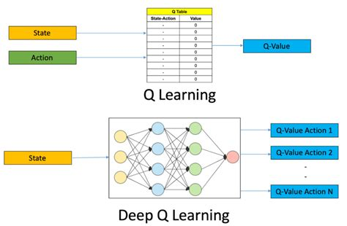
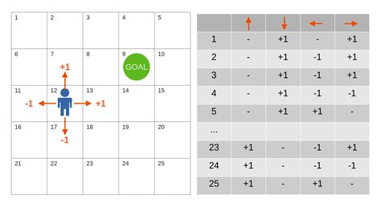
Prečo sme si vybrali DQL a aké iné možnosti sú
QL funguje dobre pre malé stavové priestory, ale má problémy s veľmi veľkými alebo spojitými priestormi.
Deep Q-Learning staví na Q-Learnangu pomocou hlbokej neuronovej siete na aproximáciu funkcie Q-hodnoty.
To umožňuje DQN zvládať komplexné stavové priestory, ktoré by tradičné Q-Learning nedokázalo efektívne spravovať.
3/11

Slide 3
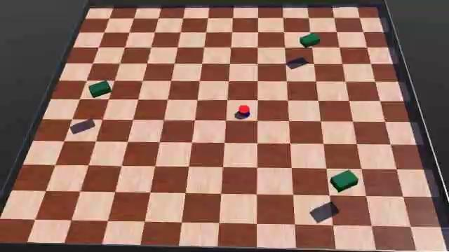
Počiatočný výsledok modelu s jednoduchou funkciou odmeňovania
2/11

Slide 4
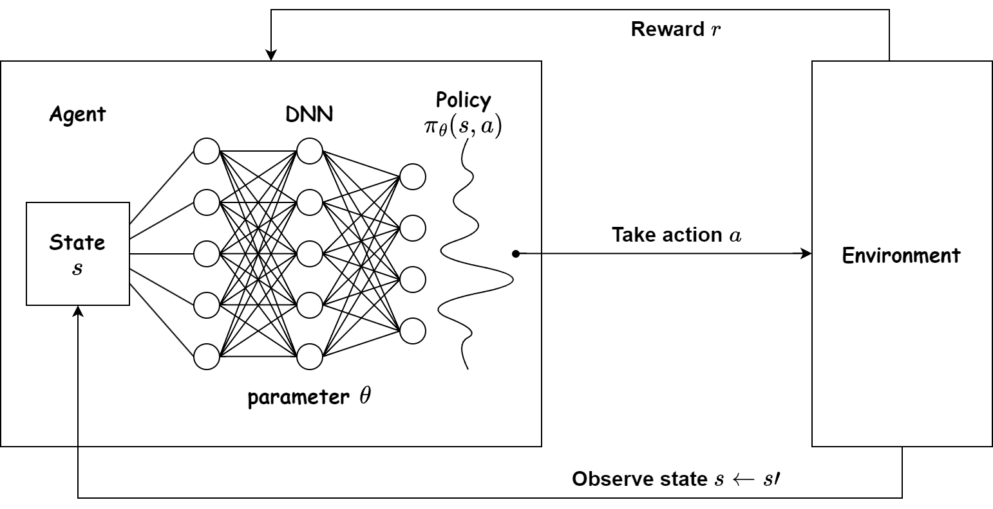
Čo je DQN podrobne
Povzbudzujte požadované správanie: Funkcia odmeňovania by mala motivovať agenta, aby prejavoval správanie, ktoré je v súlade s cieľmi úlohy.
Zabráňte nežiaducemu správaniu: Naopak, funkcia odmeňovania by mala nežiaduce správanie penalizovať. To odrádza agenta od akcií, ktoré bránia pokroku alebo porušujú obmedzenia.
Poskytnite jasnú spätnú väzbu: Odmeňovací signál by mal agentovi poskytnúť jasnú a zmysluplnú spätnú väzbu, ktorá mu umožní efektívne sa poučiť zo svojich skúseností.
4/11

Slide 5
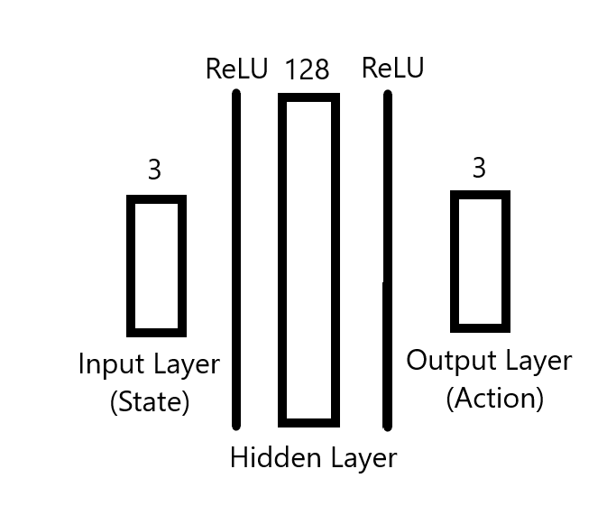
Naša neurónová sieť
Vstupy:
X
Y
Uhlová odchýlka
Výstupy (akcie):
Posunúť sa dopredu
Odbočiť doľava
Odbočiť doprava
5/11

Slide 6
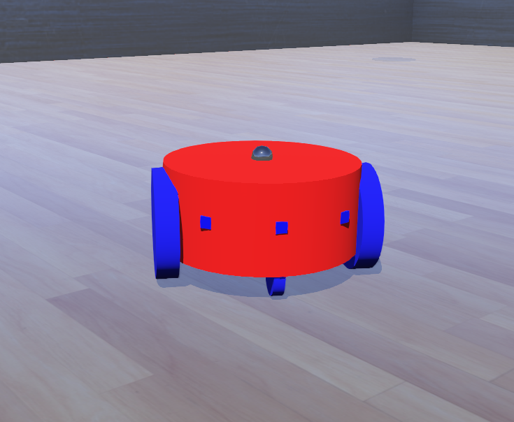
Ako teraz vyzerá náš robot
2 hlavné veľké kolesá pre ľahké manévrovanie
2 malé extra kolesá na podporu
GPS modul
kompas
6/11

Slide 7
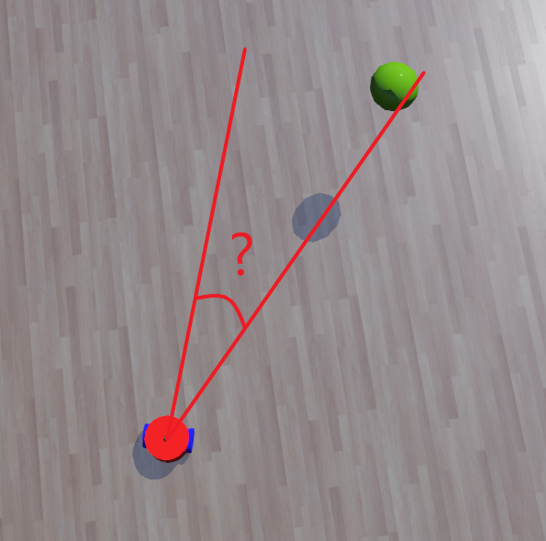
Ako sme vylepšili funkciu odmeňovania
K počiatočnej funkcii, ktorá používala iba súradnice, sme pridali uhlovú odchýlku od cieľa. Čím menšia odchýlka, tým väčšiu odmenu model dostane.
7/11

Slide 8
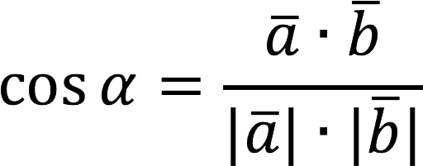

Uhlová odchýlka
Na túto úlohu sme použili kompas. Kompas nám dáva vektorový smer, ktorým sa robot pozerá. Vektor k cieľu vypočítame pomocou súradníc cieľa a robota.
CosA vypočítame pomocou vzorca. Pomocou arccos vypočítame odchýlku v radiánoch.
Stále však máme jeden problém. Nevieme, na ktorej strane od robota je cieľ.
Tento problém sme vyriešili pomocou krížového súčinu vectorov. Ak je krížový súčin väčší ako nula, výslednú odchýlku vynásobíme -1. Týmto spôsobom, keď je cieľ na pravej strane od robota, odchýlka bude pozitívna. Keď je cieľ na ľavej strane od robota, odchýlka bude záporná.
8/11

Slide 9
Konečná funkcia odmeňovania (pravidlo)
Pseudokod:
IF is_at_finish() THEN
RETURN 80
approaching_distance = get_curr_distance_to_finish() - get_prev_distance_to_finish()
reward = 10 * (approaching_distance)
rad_deviation = get_deviation()
reward += (1/ABS(rad_deviation)) * 0.1
IF reward > 0.5:
RETURN 0.5
RETURN reward
9/11

Slide 10
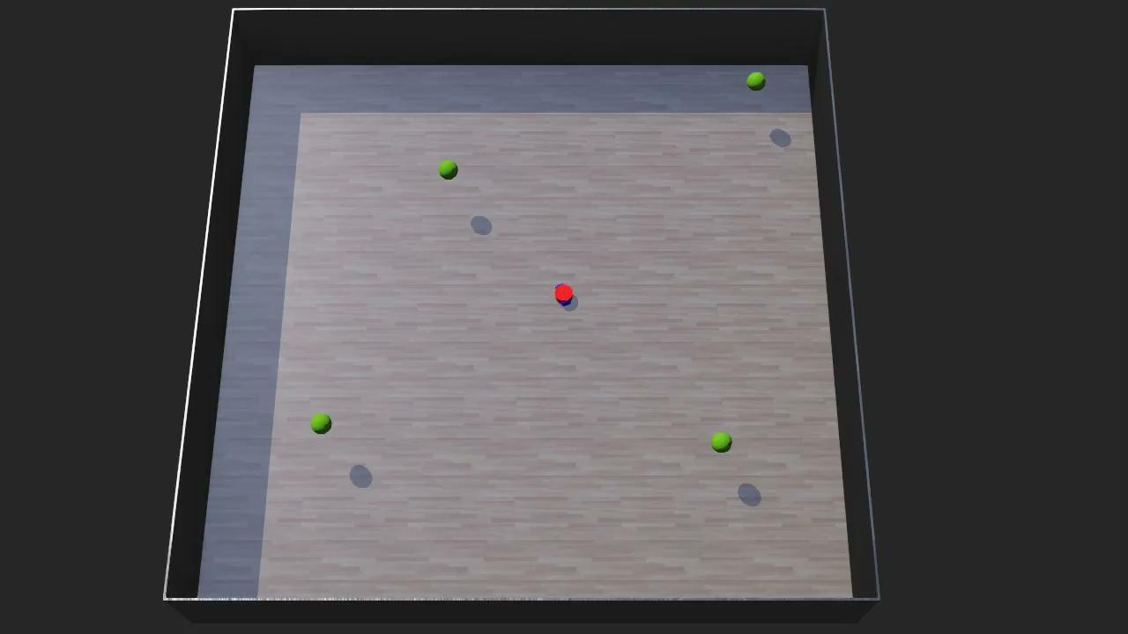
Konečný výsledok
10/11

Slide 11



Ďakujeme za pozornosť
Questions?
www.linkedin.com/in/rdzhulai
www.linkedin.com/in/ivan-tkachenko1
Visit Our Website
11/11

